Slide 1

PROJEKT EU - PENÍZE ŠKOLÁM
Registrační číslo projektu | CZ.1.07/1.4.00/21.3313
Název projektu | Moderní škola
Šablona III/2 | Inovace a zkvalitnění výuky prostřednictvím ICT
Tento materiál byl vytvořen v rámci projektu Operačního programu
Vzdělávání pro konkurenceschopnost.

Slide 2
SADA č. 1
Identifikátor: VY_32_INOVACE_CJ.4.007
Vzdělávací oblast: Jazyk a jazyková komunikace
Vyučovací předmět : Český jazyk a literaturaějepis
Název: Tomáš Garrigue Masaryk
Autor: Mgr. Jana Patková
Anotace: Tento DUM lze využít k výkladu o prvním prezidentovi ČSR. Obsahuje obrázky a text, který popisuje život a zásluhy T. G. Masaryka.
Rozsah: 10 minut
Pro prezentaci DUMu je nutný následující software: Power Point
Klíčová slova: první prezident, T.G.Masaryk
Ročník: 4.
Vzdělávací materiál vytvořen: 8.10.2013
Ověření ve výuce
Třída: IV.A
Datum: 1.11. 2013
Vyučující: Mgr. Jana Patková

Slide 3
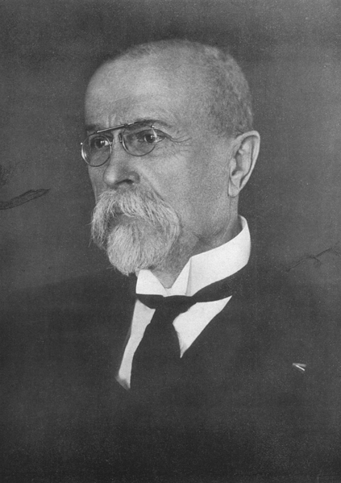
Tomáš Garrigue Masaryk

Slide 4
ŽIVOT (1850-1937)
Tomáš Garrigue Masaryk se narodil jako „Tomáš Jan“ 7.března 1850 v Hodoníně. Jeho matka byla národnosti německé a otec národnosti slovenské. Měl 4 sourozence, z toho 2 zemřeli ještě jako malé děti. Jelikož pocházel z chudě rodiny, na studie si přidělával doučováním. Vystudoval gymnázium v Brně a po maturitě i univerzitu ve Vídni. Na vídeňské univerzitě začal po skončení studií vyučovat. Brzy však přešel jako profesor na nově vzniklou univerzitu do Prahy. Zhruba v této době se začal zamýšlet nad situací v českém národě. V roce 1914 vypukla světová válka a tehdy opouští Masaryk Prahu a odchází do ciziny. Smyslem této cesty bylo jednat s představiteli západních zemí o svobodě pro český národ po skončení války. Čtyřletá usilovná jednání byla úspěšná a nakonec přinesla našemu národu samostatnost. Masaryk byl zvolen prvním prezidentem nově vzniklé Československé republiky a dostalo se mu označení "Osvoboditel". Prezidentského úřadu se vzdal v roce 1935 kvůli zdravotním problémům a pobýval na zámku v Lánech.
Notes:
Tomáš Garrigue Masaryk se narodil 7. března 1850 v Hodoníně.Vystudoval gymnázium v Brně a po maturitě i univerzitu ve Vídni. Na vídeňské univerzitě začal po skončení studií vyučovat. Brzy však přešel jako profesor na nově vzniklou univerzitu do Prahy. Zhruba v této době se začíná zamýšlet nad situací v českém národě. V roce 1914 vypukla světová válka a tehdy opouští Masaryk Prahu a odchází do ciziny. Smyslem této cesty bylo jednat s představiteli západních zemí o svobodě pro český národ po skončení války. Čtyřletá usilovná jednání byla úspěšná a nakonec přinesla našemu národu samostatnost. Masaryk byl zvolen prvním prezidentem nově vzniklé Československé republiky a dostalo se mu označení "Osvoboditel". Prezidentského úřadu se vzdal v roce 1935. Zemřel 14. září 1937.

Slide 5
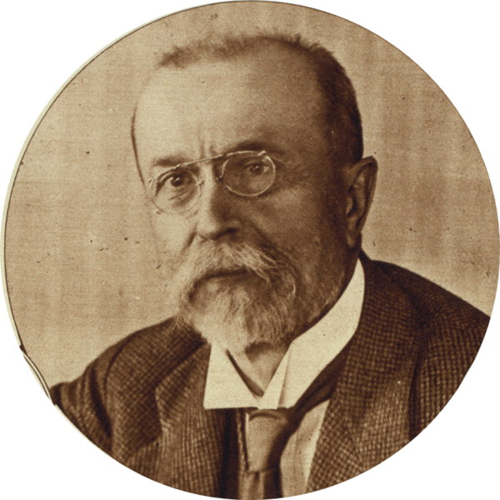

Slide 6
Masaryk byl nejen mimořádně vzdělaný, ale i velmi čestný člověk. Vždy se snažil hájit pravdu a nemlčet k nespravedlnosti. Jako prezident dal do služeb státu nejen své veliké vzdělání a zkušenosti, ale i lidské a mravní chování.

Slide 7
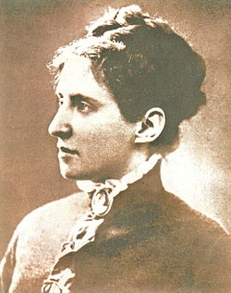
Charlotta
Garrigue - Masaryková

Slide 8
Rodina
1877 – setkání s Charlottou Garrigue v Lipsku, zasnoubení
1878 – sňatek v New Yorku
1879 – narození dcery Alice
1880 – narození syna Herberta
1882 – přistěhování do Prahy s rodinou
1886 – narození syna Jana
1890 – narození dcery Eleanory (2. března) a její úmrtí 18. července
1891 – narození dcery Olgy
1914 – v exilu s dcerou Olgou (manželka a tři děti zůstaly v Čechách)
1915 – úmrtí syna Herberta
1918 – návrat do Prahy z exilu
1923 – úmrtí manželky Charlotty
1937 – zemřel na zámku v Lánech
Po sňatku s Charlottou Garrigue Tomáš Masaryk získal další příjmení = Tomáš Garrigue Masaryk + Charlotta Garrigue Masaryková

Slide 9
Zajímavosti :
syn Jan Garrigue Masaryk
Jeden z nejvýznačnějších československých diplomatů 1.pol. 20.století
mimo jiné – vyslanec v Londýně, ministr zahraničí Benešovy exilové vlády a ministr zahraničí ve vládě Klementa Gottwalda
V únoru 1948 odmítl odstoupit s ostatními demokratickými ministry – několik dní poté za nevyjasněných okolností zemřel.

Slide 10
Některé z jeho citátů :
Humanita však neznamená jen to, že jednotlivé národy spolu tvoří přirozený celek, totiž lidstvo, nýbrž vyžaduje i snahu po čistém člověčství, po ideálu člověka, k němuž mají lidé směřovat.
Demokracie nepanuje, ale opravuje.
Demokracie, to je záležitost výchovy.
Láska pravá spočívá v naději.

Slide 11
DŮLEŽITÉ!!
Tomáš Garrigue Masaryk
narodil se 7.března 1850 v Hodoníně
politik, státník, pedagog a filozof
1918 – první prezident Československa
označen za „Prezidenta Osvoboditele“
17krát byl navržen na Nobelovu cenu za mír
zemřel 14.září 1937 v Lánech

Slide 12
Možná nevíte, že…
Tomáš Garrigue Masaryk (1850-1937)
1. prezident ČSR (1918-1935)
(1. republika)
Dr. Edvard Beneš (1884-1948)
2. prezident ČSR (1935-1938)
4. prezident ČSR (1946-1948)
(1. republika)
Dr. Emil Hácha (1872-1945)
3. prezident ČSR (1938-1945)
(2. republika)
Klement Gottwald (1896-1953)
5. prezident (1948-1953)
(ČSSR)
Antonín Zápotocký (1884-1957)
6. prezident (1953-1957)
(ČSSR)
Antonín Novotný (1904-1975)
7. prezident (1957-1968)
(ČSSR)
Ludvík Svoboda (1895-1979)
8. prezident (1968-1975)
(ČSSR)
Dr. Gustav Husák (1913-1991)
9. prezident (1975-1989)
(ČSSR)
Václav Havel (1936-2011)
10. prezident (1989-1992)
1. prezident ČR (1993-2003)
Václav Klaus (1941)
2. prezident ČR ( od r. 2003)

Slide 13
Použité zdroje:
http://upload.wikimedia.org/wikipedia/commons/thumb/6/6c/Tom%C3%A1%C5%A1_Garrigue_Masaryk_1925.PNG/250px-Tom%C3%A1%C5%A1_Garrigue_Masaryk_1925.PNG
http://upload.wikimedia.org/wikipedia/commons/thumb/0/05/Masaryk_kulaty.png/220px-Masaryk_kulaty.png
http://upload.wikimedia.org/wikipedia/commons/thumb/d/d0/Charlotta_Garrigue.jpg/250px-Charlotta_Garrigue.jpg

